Slide 1
요구
사항
소프트웨어 시스템
동적 관점
(동적 모델링)
정보 관점
(정보 모델링)
기능 관점
(기능모델링)
Notes:
-요구분석 단계에서 최종 산출 되는 것 = (요구사항명세서) 만들 때 많은 정보와 수정을 하여 만드는 것이 좋다.
-요구분석 단계에서 모델링을 하게 된다.
-모델링 – 동적 관점, 정보 관점, 기능 관점으로 나눠진다
-

Slide 2
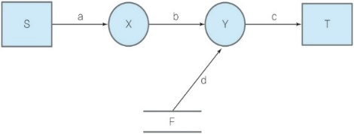
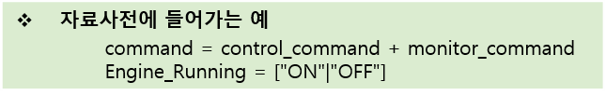
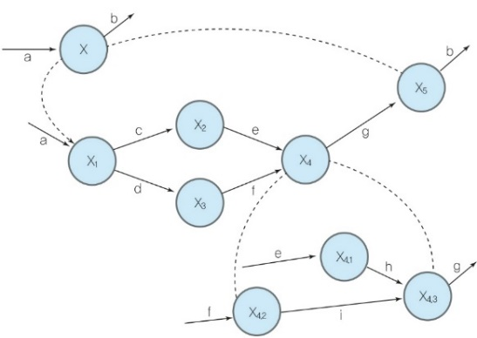
* 분할 목표 : 독립성, 높은 내부 결합도 , 최소화된 외부 결합
객체
프로세스
프로세스
객체
연산자 예 의미
= a = b + c a 는 b + c로 구성된다
+ a + b AND: a와 b의 합성
[ | ] [ a | b ] OR: a와 b 중 하나 선택
3 a 5 a를 3번에서 5번 사이 반복
( ) ( a ) a는 선택적 (0 a 1과 동일)
정보흐름
Structured Analysis
자료의 흐름도(Data Flow Diagram)
구조적
분석기법
구조적 프로그래밍 기반
분석의
레벨화
종속 관계의 표시 : 계층화 또는 레벨화
배경도
(블랙박스)
시스템 영역
문제
설명서
고객 관점의 제안서 또는 제안 요청서(RFP:Request for proposal))
설계원칙 : 구조적 설계 기법
자료흐름도(균형): 객체 , 프로세스, 데이터항목, 자료저장
하향식 분석(상세화:분할)
세분화된 (원시)프로세스
프로세스 명세서
자료사전(메타 데이터)
외부 환경과의 경계
외부와 인터페이스
시스템의 입출력 데이터
사건 분할 방식
추상적인 문제 기술
기대효과 및 활용방안
모듈화와 추상화
정보의 흐름과 정보의 변환을 그래프로 나타내 주는 모델
프로젝트 계획 단계
데이터저장소
Leveling
음료수
자격
원시 프로세스(FP:Functional Primitive)
미니명세서
프로세스 명세서
프로세스 번호=미니명세서 번호
미니명세서 수=원시프로세스 개수
기능
관점
요구
관리
동전
모드
반환
관
리
자
자
판
고
기
객
자판기
보고서
상태
0
1. 연구개발의 필요성
가. 국내.외 기술 개발 현황
나. 연구 개발하려는 기술(또는 연구개발내용)의 수준
다. 문제점
라. 앞으로의 전망
마. 연구개발의 중요성
2. 연구개발목표
3. 연구개발 내용 및 범위
4. 연구 결과물
5. 추진전략 및 방법
6. 지금까지의 연구개발 실적
7. 기대성과 및 활용방안
8. 인원 편성표
9. 연구개발 기자재 현황
10. 연구추진일정 계획
11. 소요예산명세
12. 참고 문헌
고객
메시지
관리자
메시지
음료수
요구
가격
변경
결과
Problem Statement
Context Diagram
배경도(Context Diagram)
제안서의 양식
배경도(프로세스)->자료흐름도로 세분화
프로세스의 분할
Notes:
<기능관점> -> 내가 만들고 싶은 기능들을 어떻게 구조적으로 분석할 것인지.
-기능관점에서는 구조적으로 레벨화 시켜야 하는데 레벨화한것을 한눈에 보기 위해서는 배경도가 필요하다.이때 배경도가 만들어지기 위해서는 문제 설명서가 있어야 한다.
-분할 = 독립적으로 처리 될 수 있어야 한다.
-단일 상속을 통해 만드는 것이 좋다(다중 상속은 별로 안 좋음)
-분석과정에서 계층이 생긴다. -> 프로세스 명세서가 만들어 진다.
-자료사전 = 자료흐름, 기호 -> 프로세스 명세서가 만들어진다. -> 계층화가 된다(그림으로 표시)
-배경도(프로세스)를 구성할 때 균형 있게 설계해야 한다.
-제안서를 기반으로 자료를 수집하여 요구사항명세서를 만든다.
-하향식 분석기법을 통해서 기능들이 상세화 된다.-> 원시 프로세스 = 더 이상 쪼개질 수 없는 프로세스
-미니 명세서 = 원시 프로세스
-요구사항 분석단계에서 기능의 내용을 분할해 줘야 하는데 기능들을 상세화 시키려다 보니 보기 힘들어 한번에 볼 수 있는 그림이 필요함. 이 그림이 자료 흐름도이다. 이 자료 흐름도를 추상화 시킨것이 배경도(프로세스) 이다. 배경도를 시스템 구성도 라고도 부른다.

Slide 3
Diagram 0
< 자판기의 1단계 자료흐름도 >
자판기
동전
반환
음료수
요구
결과
음료수
요구
자판기
상태
음료수를
고객
메시지
뽑는다
1
음료수
가격
거래
기록
음료수
가격
새
가격
거래량을
시스템
모드
가격을
출력한다
바꾼다
음료수
종류
보고서
출력
3
보고서
2
가격
변환
자격
시스템
이전
시스템
모드
모드
변환
승락
메시지
4
거부
메시지
< '음료수를 뽑는다' 프로세스를 확장한 자료흐름도>

